Slide 1
Macrolides Fidaxomycine Cyclines Imidazolés Association de Sulfamides Polypeptides Furanes Phénicolés
UEL ATB N°3
27/02/2025
Dr A. Boucher
Dr S. Alfandari
www.gilar.org

Slide 2
Macrolides Fidaxomycine Cyclines Imidazolés Association de Sulfamides Polypeptides Furanes Phénicolés
Menu 1ème partie
Mode d’action
Spectre anti-bactérien utile
Eléments de pharmacocinétique/pharmacodynamie Principales indications.

Slide 3
Macrolides et apparentés
Mode d’action, spectre d’action et pharmacocinétique proches
Structures différentes
Macrolides
Erythromycine et dérivés
Kétolides:
Télithromycine
Lincosamides
Lincomycine
Clindamycine
Synergistines
Pristinamycine
Quinupristine/dalfopristine

Slide 4
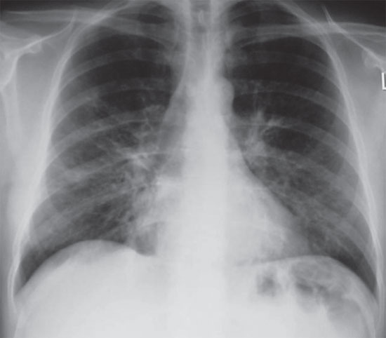
Cas clinique 1
Un patient de 17 ans vient vous voir en consultation. Il vous explique qu’il se sent fatigué depuis trois-quatre jours et qu’il tousse. Vous objectivez une toux sèche, sans signes de lutte respiratoire ni dyspnée. L’hémodynamique est stable, la température est à 38,5°C.
Le patient présente des arthralgies et des myalgies diffuses; le transit est normal mais il a vomi une fois ce matin. L’auscultation pulmonaire retrouve des râles bronchiques bilatéraux sans crépitants.
Il vous dit que sa petite sœur de 12 ans présente les même symptômes
La PCR SARS-CoV2 et grippe est négative
Vous réalisez une radiographie de thorax

Slide 5
Cas clinique 1
Parmi les propositions suivantes laquelle / lesquelles est/sont exacte(s) ?
A/ Radiographie de thorax normale
B/ Atteinte interstitielle sur la radiographie
C/ L’ensemble du tableau est compatible avec une pneumonie à Chlamydia pneumoniae
D/ L’ensemble du tableau est compatible avec une pneumonie à Mycoplasma pneumoniae
E/ L’ensemble du tableau est compatible avec une pneumonie à Legionella pneumophila

Slide 6
Cas clinique 1
Parmi les propositions suivantes laquelle / lesquelles est/sont exacte(s) ?
A/ Radiographie de thorax normale
B/ Atteinte interstitielle sur la radiographie
C/ L’ensemble du tableau est compatible avec une pneumonie à Chlamydia pneumoniae
D/ L’ensemble du tableau est compatible avec une pneumonie à Mycoplasme pneumoniae
E/ L’ensemble du tableau est compatible avec une pneumonie à Legionella pneumophila

Slide 7
Cas clinique 1
Vous suspectez une pneumonie aigue communautaire à bactéries « atypiques ».
Le patient vous dit qu’il n’a aucune allergie
Parmi les traitements suivantes lequel / lesquelles est/sont recommandé(s) en première intention ?
A/ Macrolide
B/ Clindamycine
C/ Pristinamycine
D/ Amoxicilline
E/ Lévofloxacine

Slide 8
Cas clinique 1
Vous suspectez une pneumonie aigue communautaire à bactéries « atypiques ».
Le patient vous dit qu’il n’a aucune allergie
Parmi les traitements suivantes lequel / lesquelles est/sont recommandé(s) en première intention ?
A/ Macrolide
B/ Clindamycine
C/ Pristinamycine
D/ Amoxicilline
E/ Lévofloxacine

Slide 9
Cas clinique 1
Vous débutez un traitement par Macrolide, type Roxithromycine.
Quels sont les propositions vraies ?
A/ Réalisation d’un ECG pour s’assurer de l’absence de QT long
B/ Information sur le risque de troubles digestifs
C/ Information sur la nécessité de se protéger du soleil car effet photosensibilisant des macrolides
D/ Antibiotique avec de fortes concentrations intra-cellulaires
E/ Antibiotique bactéricide

Slide 10
Cas clinique 1
Vous débutez un traitement par Macrolide, type Roxithromycine.
Quels sont les propositions vraies ?
A/ Réalisation d’un ECG pour s’assurer de l’absence de QT long
B/ Information sur le risque de troubles digestifs
C/ Information sur la nécessité de se protéger du soleil car effet photosensibilisant des macrolides
D/ Antibiotique avec de fortes concentrations intra-cellulaires
E/ Antibiotique bactéricide

Slide 11
Macrolides
Molécules avec un noyau macrocyclique lactone, où sont fixés 1 ou plusieurs sucres:
C14: clarithromycine, roxithromycine, érythromycine, dirithromycine
C15: azithromycine
C16: josamycine, spiramycine, midécamycine
Mécanisme d’action
Inhibition synthèse protéines (fixation sous-unité 50s ribosome)
Bactériostatiques

Slide 12
Spectre antibactérien
Cocci gram +
Streptocoques
Staphylocoques
Bactéries intracellulaires
Mycoplasmes, Chlamydiae, Legionella, Treponema, Coxiella burnetii
Espèces modérement et inconstamment insensibles : BGN (Azithromycine)
Haemophilus influenzae,, Shigella, Salmonella, Campylobacter, Bordetella
Mycobactéries non tuberculeuses
Mycobacterium avium, marinum, xenopi (clarithromycine, azithromycine)
Protozoaires
Toxoplasma gondii (spiramycine, clarithromycine, azithromycine)
Notes:
2/27/25
12
12
12

Slide 13
Mécanismes de résistances
Résistances naturelles
Imperméabilité paroi bactérienne des BGN (sauf azithromycine)
Résistances acquises
SA, Pneumocoque (20%), Streptocoque A (10%)
Modification de la cible bactérienne
R croisée entre macrolides (M), lincosamines (L) et streptogramines B (Sb): MLSb
Pompe à efflux
Inactivation enzymatique (rare)
Notes:
2/27/25
13
13
13

Slide 14
Pharmacocinétique
Absorption
Biodisponibilité: 30-80% (variable selon les molécules)
Per os (tous) IV (érythromycine, spiramycine, clarithromycine)
Concentrations tissulaires élevées:
Poumon, foie, reins, amydgales…
médiocre: LCS
Fortes concentrations intracellulaires ++++
phagocytes (PNN, macrophages..)
Antibiotique concentration dépendant

Slide 15
Indications
Infections respiratoires
Pneumonies à intracellulaires (Chlamydiae, mycoplasmes, légionelles…)
Coqueluche
Infections génitales
Urétrite ou cervico-vaginite à Ureaplasma ou Chlamydia: préferer Doxycycline
Infections digestives: Azithromycine
Diarrhées à Campylobacter jejuni, Salmonella, Shigella…
Autres
Maladies des griffes du chat (Bartonella)
Infections à Mycobacterium avium
Toxoplasmose chez la femme enceinte et immunodéprimé (Spiramycine)
Ulcère duodénal à H.pylori
Allergie aux bétalactamines
Angines aigues à Streptocoques
Notes:
Ureaplasma: mycoplasme
Gardnerella: coccobacilles ( paroi ressemble GP mais faible paroi dc souvent appariaot GN ou GP)

Slide 16
Effets indésirables
Augmentation de l’espace QT
Torsades de pointe avec l’érythromycine
Troubles digestifs
Nausées, vomissements, douleurs abdominales
Hépatites immuno-allergiques
Cytolyse, Cholestase
Réactions cutanées
Exanthème maculo-papuleux, urticaire, prurit
Interactions médicamenteuses (Cyt P450)

Slide 17
Lincosamines
Structure chimique différente des macrolides: acide aminé et sucre reliés par une liaison peptidique
Lincomycine
Clindamycine: dérivé hémisynthétique ( + actif)
Mécanisme d’action
Inhibition synthèse des protéines (sous-unité 50s du ribosome)
Propriétés immuno-stimulantes: limite l’adhésion bactérienne, réduit la formation de slime par S.aureus, facilite le chimiotactisme, l’opsonisation, la phagocytose et l’activité bactéricide des PNN, module la production de cytokines, limite la production de toxines bactériennes

Slide 18
Spectre antibactérien
Cocci gram +
Streptocoques
Staphylocoques
Anaérobies (résistances acquises)
Bacteroides, Clostridium (sauf C.difficile), Peptostreptococcus, Propionibacterium acnes, Prevotella, Porphyromonas, Fusobacterium, Bifidobacterium, Veillonella, Actinomyces
Protozoaires
Toxoplasma gondii
Notes:
2/27/25
18
18
18

Slide 19
Mécanismes de résistance
Résistances naturelles
Imperméabilité paroi bactérienne: bacilles Gram négatifs
Entérococcus faecalis
Résistances acquises
Modification de la cible ribosomale ++
=> Résistances croisées avec macrolides (phénotype MLSb)
Phénomène d’efflux
Inactivation enzymatique
Notes:
2/27/25
19
19
19

Slide 20
Pharmacocinétique
Absorption
Bonne absorption digestive, biodisponibilité 90%
Per-os, IV,IM
Concentrations tissulaires élevées:
Poumon, foie, rein, os, abcès cérébraux…
Médiocre: LCS
Fortes concentrations intracellulaires
Bactériostatique

Slide 21
Indications: Clindamycine ++
Infections à staphylocoques
Localisations cutanées et ostéo-articulaires (en association) ++
DHB nécrosantes en association à une béta-lactamine
=> pour l’action antitoxinique
Infections à anaérobies
Péritonite, pleurésie, abcès pulmonaire
Infections à Actinomyces
Allergies
Toxoplamose cérébrale: association avec Pyriméthamine (allergie Sulfadiazine)
Antibioprophylaxie en cas de chirurgie ou d’endocardite infectieuse (allergie aux bétalactamines)
DHBNN si allergie amoxicilline
Notes:
Actino: bacteries gram positifs champignon

Slide 22
Effets indésirables et contre-indications
Troubles digestifs
Diarrhées simples (20%)
Infections à Clostridium difficile
Réactions hépatiques rares
Cytolyses
Réactions cutanées allergiques
Plus fréquentes au cours de l’infection à VIH
Troubles hématologiques rares
Leucopénie, neutropénie, thrombopénie
Interactions médicamenteuses réduites (CyP3A4)

Slide 23
Synergistines
Mélange de deux groupes d’antibiotiques polypeptidiques très proches chimiquement (streptogramines A et B): agissent en synergie
Pristinamycine: association Pristinamycines I et II; PO
Quinupristine/dalfopristine: IV, arrêt commercialisation depuis 2010
Mécanisme d’action
Inhibition synthèse des protéines (sous-unité 50s du ribosome)
Synergie des 2 composants

Slide 24
Spectre antibactérien
Proche des macrolides
Meilleure activité sur staphylocoques (dont SARM), streptocoques, entérocoques, pneumocoques
Résistances naturelles
Imperméabilité paroi bactérienne: bacilles Gram négatifs
Résistances acquises
Modification de la cible ribosomale ++
=> Résistances croisées avec macrolides (phénotype MLSb)
Phénomène d’efflux
Inactivation enzymatique
Notes:
2/27/25
24
24
24

Slide 25
Pharmacocinétique
Absorption
Bonne absorption digestive
Concentrations tissulaires élevées:
Bonnes: tissus (peau++)
Médiocre: LCR et urines
2 molécules bactériostatiques mais association bactéricide

Slide 26
Indications: Pristinamycine
Pneumonie communautaire si doute entre pneumocoque et “bactéries atypiques”: en alternative
Exacerbations de bronchite chronique (durée 4j)
Allergies béta-lactamines
Infections cutanées dont l’étiologie peut-être staphylococique ou streptococique : dermohypodermite bactérienne aigue , impétigo, furoncles
Sinusites aigues maxillaires

Slide 27
Effets indésirables
Troubles digestifs +++
Epigastralgies, nausées, vomissements
Diminués en cas de prise au cours des repas
Allergies cutanées
Interactions médicamenteuses
Ciclosporine, colchicine, avk
Contre-indications:
Hyersensiblité ou intolérance au gluten

Slide 28
1. Streptocoques 2. Staphylocoques sensibles à la méticilline 3. Bacilles à Gram négatifs 4. Pseudomonas aeruginosa 5. Bactéries intracellulaires
Q1: Parmi les bactéries suivantes, lesquelles sont habituellement sensibles aux macrolides ?

Slide 29
1. Streptocoques 2. Staphylocoques sensibles à la méticilline 3. Bacilles à Gram négatifs 4. Pseudomonas aeruginosa 5. Bactéries intracellulaires
Q1: Parmi les bactéries suivantes, lesquelles sont habituellement sensibles aux macrolides ?

Slide 30
1. Angines aigues à streptocoques 2. Pneumonies à mycoplasme 3. Pneumonies à pneumocoque 4. Coqueluche 5. Toxoplasmose cérébrale chez le patient immunodéprimé
Q2: Pour quel(les) infection(s), un traitement par macrolides est il recommandé en première intention ?

Slide 31
1. Angines aigues à streptocoques 2. Pneumonies à mycoplasme 3. Pneumonies à pneumocoque 4. Coqueluche 5. Toxoplasmose cérébrale chez le patient immunodéprimé
Q2: Pour quel(les) infection(s), un traitement par macrolides est il recommandé en première intention ?

Slide 32
POINTS CLES
Macrolides
Intérêt dans les infections à bactéries intra-cellulaires
Clindamycine et Pristinamycine
Molécules essentielles pour le traitement des infections cutanées à Staphylocoque surtout si allergie aux bétalactamines
Action antitoxinique de la clindamycine
Intérêt en cas d’allergie aux bétalactamines
Résistance naturelle de la plupart des BGN excepté l’ azithromycine (infections digestives)
Bonne diffusion tissulaire

Slide 33
Fidaxomycine Macrolides Cyclines Polypeptides Association de Sulfamides Imidazolés Furanes
Menu
Mode d’action
Spectre anti-bactérien utile
Eléments de pharmacocinétique/pharmacodynamie Principales indications.

Slide 34
Cas clinique 2
Vous êtes appelé par un confrère pour un avis concernant une patiente de 50 ans hospitalisée pour une pyélonéphrite aigue à Escherichia coli non grave. Elle est traitée par Ceftriaxone IV depuis 16 jours. Depuis hier, elle présente des diarrhées aigues, verdâtres, 4 à 5 selles / jour. A l’examen clinique, il n’existe pas de fièvre ou de signes de déshydratation extra-cellulaire et l’examen digestif ne retrouve qu’un abdomen légèrement douloureux mais bien souple. Elle n’a pas d’antécédents particuliers.
La recherche de la toxine de Clostridium difficile revient positive.
Parmi la (les) proposition(s) suivante(s), laquelle/lesquelles est/sont vraie(s) ?
A/ Poursuite de la Ceftriaxone pour une durée de 21 jours au total
B/ Poursuite de la Ceftriaxone pour une durée de 28 jours au total
C/ Traitement par Métronidazole (Flagyl)
D/ Traitement par Fidaxomycine (Dificlir)
E/ Traitement par Vancomycine per-os

Slide 35
Cas clinique 2
Votre patient évolue bien sous antibiotiques. Cependant , 3 jours après il revient avec sa tante de 50 ans qui présente des diarrhées liquides , verdâtres, 4 à 5 selles /jour, depuis la veille. Vous apprenez à l’interrogatoire qu’elle sous Ceftriaxone depuis 16 jours pour une pyélonéphrite aigue à Escherichia coli non grave. A l’examen clinique, il n’existe pas de fièvre ou de signes de déshydratation extra-cellulaire et l’examen digestif ne retrouve qu’un abdomen légèrement douloureux mais bien souple.
La recherche de la toxine de Clostridium difficile revient positive.
Parmi la (les) proposition(s) suivante(s), laquelle/lesquelles est/sont vraie(s) ?
A/ Poursuite de la Ceftriaxone pour une durée de 21 jours au total
B/ Poursuite de la Ceftriaxone pour une durée de 28 jours au total
C/ Traitement par Métronidazole (Flagyl)
D/ Traitement par Fidaxomycine (Difficlir) possible
E/ Traitement par Vancomycine per-os possible (alternative)

Slide 36
Cas clinique 2
Vous décidez finalement d’introduire un traitement par Vancomycine pour l’infection à Clostridium difficile et d’arrêter la Ceftriaxone.
Mais la patiente vous dit qu’elle a déjà eu de la vancomycine il y a deux mois environ pour une infection à Clostridium difficile lors d’une précédente hospitalisation.
Parmi la (les) proposition(s) suivante(s), laquelle/lesquelles est/sont vraie(s) ?
A/ Maintien du choix du traitement par Vancomycine per os
B/ Traitement par Métronidazole IV
C/ Traitement par Fidaxomycine (Dificlir) per os
D/ Contrôle de la Coproculture et de la toxine avant d’arrêter le traitement
E/ Isolement contact avec des précautions complémentaires spécifiques au Clostridium

Slide 37
Cas clinique 2
Vous décidez finalement d’introduire un traitement par Vancomycine pour l’infection à Clostridium difficile et d’arrêter la Ceftriaxone.
Mais la patiente vous dit qu’elle a déjà eu de la vancomycine il y a deux mois environ pour une infection à Clostridium difficile lors d’une précédente hospitalisation..
Parmi la (les) proposition(s) suivante(s), laquelle/lesquelles est/sont vraie(s) ?
A/ Maintien du choix du traitement par Vancomycine per os
B/ Traitement par Métronidazole IV
C/ Traitement par Fidaxomycine (Dificlir) per os
D/ Contrôle de la Coproculture et de la toxine avant d’arrêter le traitement
E/ Isolement contact avec des précautions complémentaires spécifiques au Clostridium

Slide 38
Fidaxomycine
Dificlir
Antibactérien macrocyclique
Seul représentant de sa classe
Mécanisme d’action
Inhibition de l’ARN polymérase bactérienne
Inhibition in vitro de la sporulation de Clostridium difficile et action antitoxinique
Notes:
Synthese ARN a partir ADN
Spore: prevention synthse toxine

Slide 39
Spectre antibactérien ETROIT
Clostridium difficile
Activité bactéricide
Activité antibactérienne très limitée sur les autres anaérobies
Flore colique peu perturbée: preservation microbiote
Absorption minime avec C fécale importante
Peu EII hormis quelques troubles digestifs (NV, constipation)
Hypersensiblité: rare cas déclarés à la pharmacovigilance

Slide 40
Indications
Indications : 1er choix
1er épisode (alternative vancomycine)
1er récurrence (si vancomycine initiale)
FDR de gravité et de recurrence (âge > 65 ans, ATCD ICD, ICD liée aux soins ou hospitalization dans les 3 mois, antibiothérapie associée, IPP): schéma pulsé
Formes graves (discuter association tigecycline)
Limites :
Per os uniquement
Cout élevé

Slide 41
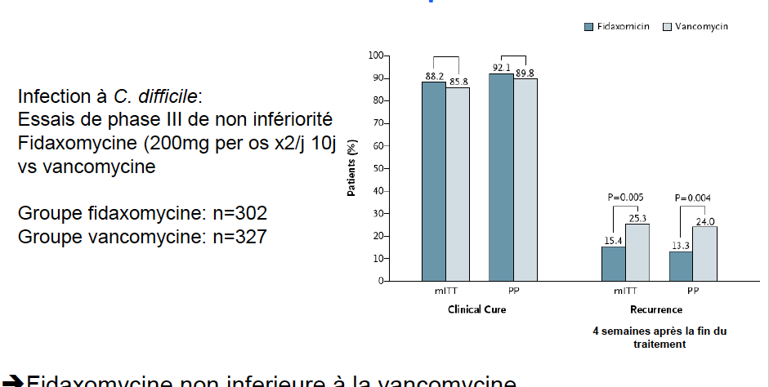
Indications: Infections à Clostridium difficile
Fidaxomycine > Vancomycine pour prévenir le risque de récidive,
même efficacité pour infections non sévères
Louie TJ and al; N Engl J Med.2011

Slide 42
Fidaxomycine en schéma «prolongé-pulsé»
Schéma « prolongé-pulsé »:
dose standard (200mg X 2/j) pendant 5 jours
puis 200mg/j un jour sur deux pendant 20 jours:
= même dose mais sur une durée prolongée
Diminue de manière significative le risque de récidive par rapport à un traitement standard par Vancomycine

Slide 43
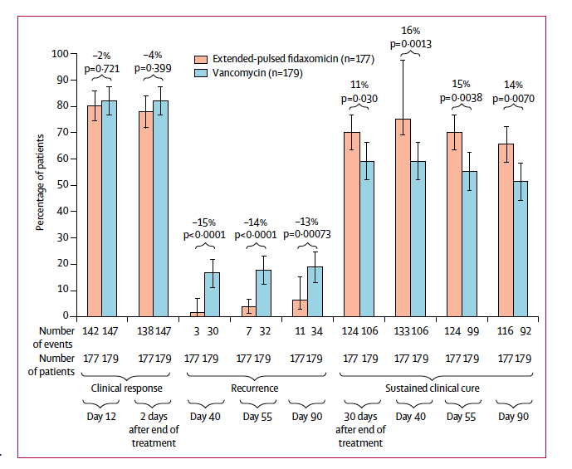
Nouveau: La Fidaxomycine administrée selon un schéma »prolongé-pulsée »
Guery B and al; Lancet.2018
Notes:
Etude randomisée, contrôlée, ouverte, menée dans 86 hôpitaux européens
Patients > 60ans, infection confirmée à C. difficile
362 patients inclus

Slide 44
1. Antibiotique à spectre antimicrobien large 2. Antibiotique bactéricide sur Clostridium difficile 3. Antibiotique de la classe des glycopeptides 4. Bonne biodisponibilité 5. Nombreuses interactions médicamenteuses
Q1: Pour la fidaxomycine, quelle(s) caractéristique(s) est/sont vraies ?

Slide 45
1. Antibiotique à spectre antimicrobien large 2. Antibiotique bactéricide sur Clostridium difficile 3. Antibiotique de la classe des glycopeptides 4. Bonne biodisponibilité 5. Nombreuses interactions médicamenteuses
Q1: Pour la fidaxomycine, quel(lles) caractéristiques est/sont vraies ?

Slide 46
Menu 2ème partie
Cyclines
Doxycycline
Minocycline
Tigécycline
Eravacycline
Imidazolés antibactériens
Métronidazole
Tinidazole
Secnidazole
Sulfamides
Cotrimoxazole
Sulfadiazine
Nitrofurantoines
Furadantine
Polypeptides
Colistine
Phénicolés
Thiamphénicol
Pré test
Cours
Post test
Cas clinique

Slide 47
Point commun de cette partie:
Des molécules plus vieilles que vos grands parents
Qui étaient des produits de niche
Que l’on redécouvre avec l’explosion de la résistance aux antibiotiques et le besoin d’améliorer le bon usage des ATB

Slide 48
Pré test

Slide 49
1 Quelles molécules ont une bonne activité sur les entérobactéries ?
Colistine
Thiamphénicol
Doxycycline
Métronidazole
Furadantine

Slide 50
2 Quelles molécules ont une bonne activité sur les cocci à Gram positif ?
Thiamphénicol
Métronidazole
Tigécycline
Colistine
Cotrimoxazole

Slide 51
3 Quelles molécules sont autorisées sans réserve au 1er trimestre de la grossesse ?
Thiamphénicol
Métronidazole
Tigécycline
Colistine
Cotrimoxazole

Slide 52
4 Quelles molécules ont aussi une activité anti parasitaire ?
Colistine
Doxycycline
Métronidazole
Cotrimoxazole
Furadantine

Slide 53
5 Quelles molécules ont une bonne diffusion tissulaire ?
Cyclines
Phénicolés
Imidazolés
Cotrimoxazole
Polypeptides

Slide 54
6 Quelles molécules ont une bonne diffusion urinaire?
Doxycycline
Furadantine
Triméthoprime
Thiophénicol
Colistine

Slide 55
Cyclines Imidazolés Sulfamides Furanes Colistine Phénicolés
Mode d’action
Spectre anti-bactérien utile
Eléments de pharmacocinétique/pharmacodynamie
Principales indications.

Slide 56
Cyclines
Cyclines
Doxycycline
Minocycline
Limécycline
Tetracycline (utilisée uniquement comme anti HP dans pylera ®)
Déméclocycline (utilisée uniquement comme anti ADH)
Glycylcyclines
Tigécycline
Eravacycline (commercialisation en 2025 en France)

Slide 57
Mécanisme d’action
Découvertes en 1948
1ère commercialisation en 1955
Inhibition de la synthèse protéique par fixation sur le ribosome bactérien (sous unité 30 S)
Bactériostatiques

Slide 58
Spectre anti-bactérien
Doxycycline/minocycline
Intracellulaires: Mycoplasma, Chlamydiae, Brucella, Rickettsia, Coxiella
Autres: Borrelia, Pasteurella, Francisella, Leptospira, Vibrio, Yersinia, Nocardia, C. acnes, B. anthracis, M. leprae, Nocardia, Haemophilus
P. falciparum
Parfois: S. aureus, streptocoques, entérocoques Enterobacteriacae
Tigécycline
CG+: staphylocoques, streptocoques (sauf pneumocoque, variable), entérocoques
BGN: entérobactéries, mais pas Pseudomonas
Anaérobies

Slide 59
Pharmacocinétique
Doxycycline (PO/IV) et minocycline (PO):
Bonne absorption digestive
Diminuée par calcium et anti-acides
Demi vie: 18h
Diffusion:
Bonne: tous tissus
Moyenne: LCS
Tigécycline: IV
Diffusion:
Bonne: poumon, peau, os
Médiocre: LCS, sang

Slide 60
Indications: doxy/mino
Première intention:
IGH et UNG
Brucellose
Rickettsioses
Lyme
Coxiella (fièvre Q)
2ème intention
Syphilis
Leptospirose
Lèpre (minocycline)
Possibles
Pneumonies atypiques
Pasteurellose, tularémie
Cholera, yersiniose
Charbon
Nocardiose
Acné
Autres sur avis spécialisé
Inf ostéo articulaires
Prévention
IST (PREP)
Prophylaxie paludisme

Slide 61
Indications: tigécycline
AMM
Infections compliquées peau/tissus mous
Infections intra abdominales compliquées
Ne doit être utilisé que s’il n’y a pas d’alternative (sauf pied diabétique)
Surmortalité bras tigé dans essais cliniques
Recommandations
Infections abdominales 2014
alternative chez les patients allergiques avec une péritonite communautaire ou associée aux soins
Possible en association sur ICD compliquée, ou grave réfractaire
En pratique:
Infections à bactéries multirésistantes sans alternative

Slide 62
Posologies
Doxycycline: 200 mg/j
100 mg/j si < 60 kg
100 mg/j pour prévention paludisme
400 mg/j neuro Lyme
Mynocycline
100 mg x2/j
Tigécycline
Charge de 100 mg, puis 50 mg 12 h
Infection grave: double dose
Pas d’adaptation à la fonction rénale

Slide 63
Effets secondaires: résistance
Doxy/mino
Efflux
Modification de la cible ribosomale
Tigé/érava
Autres systèmes d'efflux

Slide 64
Cyclines: effets indésirables
Digestifs: nausées/vomissements
Ulcération œsophagienne
Phototoxicité
Anomalies émail dent si < 8 ans si TT prolongé
↗ transa, TCA, bili: tigé
Tb vestibulaires aigus (mino)
Toxidermies
Minocycline et phototype III et IV: risque de DRESS

Slide 65
Contre indications
RCP
CI
Grossesse à partir T2
Association à rétinoïdes
Allergie cyclines
CRAT
Utilisation possible doxy si pas d’alternative et si durée courte
HAS
Recos Lyme 2025: possible si durée max 21j

Slide 66
Cyclines Imidazolés Sulfamides Furanes Colistine Phénicolés
Mode d’action
Spectre anti-bactérien utile
Eléments de pharmacocinétique/pharmacodynamie Principales indications.

Slide 67
Imidazolés anti bactériens
Métronidazole (flagyl ®)
Ordinazole (tibéral ®)
Tinidazole (fasigyne ®)
Secnidazole (secnol ®)
Pour info: imidazolés anti parasitaires
Albendazole
Benznidazole
Flubendazole
Mebendazole
Triclabendazole

Slide 68
Mécanisme d’action
Découverts en 1957 (métronidazole)
Inhibition de la synthèse des acides nucléiques
Bactéricides

Slide 69
Spectre anti-bactérien
Anaérobies
Bacteroides
Fusobacterium
Peptostreptococcus, Veilloneilla, Prevotella
Helicobacter
Clostridium
Inactifs sur: Cutibacterium acnes et Actinomyces
Protozoaires:
amibes, trichomonas, giardia

Slide 70
Pharmacocinétique
Métronidazole IV/PO
Biodisponibilité: 80-100%
½ vie 7h
Bonne diffusion tissulaire y compris dans le SNC
Métabolisme hépatique partiel
Elimination urinaire à 80% (10% fécale)
IV (metronidazole, ornidazole) ou PO (tous)
Autres
Ordinazole IV/PO: ½ vie 12h
Tinidazole PO: ½ vie 10h
Secnidazole PO: ½ vie 20h

Slide 71
Indications antibactériennes
Infections à anaérobies:
Eradication H. pylori
Quadrithérapie bismuthée: métronidazole/bismuth/cycline/IPP
Quadrithérapie simultanée: métronidazole/amox/clarithro/IPP
Vaginite bactérienne:
N’est plus une indication:
Infection non compliquées à C. difficile

Slide 72
Effets indésirables
T digestifs mineurs: nausées, goût métallique, diarrhée, glossite
Hypersensibilité
Effet antabuse avec alcool (25%)
Neuropathie sensitive, céphalées
Hypotension orthostatique
Leucopénie, thrombopénie (rare)
Potentialisation AVK
Demi dose si DFG < 15 ml/mn

Slide 73
Contre indications
Allergie imidazolés
Grossesse
Métronidazole: possible
Ordinazole: à éviter
Tinidazole: selon rapport bénéfice/risque
Secnidazole: à éviter au T1

Slide 74
Cyclines Imidazolés Sulfamides Furanes Colistine Phénicolés
Mode d’action
Spectre anti-bactérien utile
Eléments de pharmacocinétique/pharmacodynamie Principales indications.

Slide 75
Sulfamides en association
Sulfaméthoxazole+Triméthoprime = cotrimoxazole
Bactrim®, Eusaprim®
Sulfaméthoxazole+érythromycine
Pédiazole®
Utilisation principalement antiparasitaire
Sulfadoxine+Pyriméthamine
Fansidar®
Sulfadiazine+Pyriméthamine
Adiazine®/Malocide®

Slide 76
Mécanisme d’action
Sulfamides
Inhibition synthèse de l’acide folique
Bactériostatiques
Découverts en 1932 !
Triméthoprime
Inhibiteurs de la dihydrofolateréductase microbienne
Synergie entre les 2 composants (si les 2 sont S):
bactéricide
Découverte synergie TMX/SMX: 1968

Slide 77
Spectre anti-bactérien
Gram +
Corynébactéries, entérocoques, Listeria, Staphylococcus aureus, staphylocoques à coagulase négative (5 - 40 % R), streptocoques (5 - 20 % R), pneumocoque (10 - 50 % R), Nocardia
Gram-:
Entérobactéries (10 à 40% de résistance)
Haemophilus (5 - 15 % R)
Pasteurella
Stenotrophomonas (forte posologie)
Autres
Borrelia, Spirochètes
Parasites
Isospora belli, Pneumocystis, Toxoplasma

Slide 78
Pharmacocinétique cotrimoxazole
PO/IV
Biodisponibilité 90%
½ vie: 9-12h
Métabolisme hépatique
Elimination rénale
Adapter si DFG< 30 ml/mn
Diffusion tissulaire
Très bonne dont LCS et prostate

Slide 79
Indications antibactériennes 800/160mg x2 à 1600/320mg x2
Sur antibiogramme montrant une sensibilité
Infection urinaire (cystites, relais des PNA et IUM)
Nocardiose
Infections à staphylocoque, si S
Gastroentérite à germes invasifs si S: salmonelles, shigelles
Chancre mou (Haemophilus ducreyi)
Stenotrophomonas
En alternative si CI bêta-lactamines
Otite MA
Sinusite de l’enfant
Listeria

Slide 80
Effets indésirables
6-8% en général
25-80% chez les patients infectés par le VIH
Allergie (1-8%): du rash simple au syndrome de Lyell
Hémato:
neutropénie, anémie, thrombopénie ou pancytopénie
Digestifs
nausées, vomissements,
Neurologique
Céphalées, vertiges, acouphènes
Cytolyse hépatique
Cristallurie

Slide 81
Contre - Indications
Allergie aux sulfamides
Association au méthotrexate
Insuffisance hépatique sévère
Déficit en G6PD
Prématurés et NN < 1 mois
Eviter au 1er trimestre de grossesse
Allaitement si déficit en G6PD

Slide 82
Cyclines Imidazolés Sulfamides Furanes Colistine Phénicolés
Mode d’action
Spectre anti-bactérien utile
Eléments de pharmacocinétique/pharmacodynamie Principales indications.
Notes:
82

Slide 83
Nitrofurantoine
Mode d’action
Inhibition synthèse protéique
Commercialisée en 1953
Bactéricide

Slide 84
Spectre d’activité
BGN
E. coli
CG+
E. faecalis
S. saprophyticus
S. epidermidis
Inactif sur:
P. aeruginosa
Proteus, Providencia et Serratia

Slide 85
PK/PD
Bonne absorption PO
Très faibles concentration sérique
Pas de diffusion parenchymateuse
Elimination urinaire
40% forme active

Slide 86
Indications
Cystites à risque de complication: 7j
En probabiliste, si l’état de la patiente nécessite d’instaurer un TT en urgence et/ou d’après ses ATCD (cystites récidivantes à BMR).
Avec reévaluation à réception de l’antibiogramme
100 mg x3/j
N’est plus autorisé (risque effets 2nd )
TT prophylactique des IU récidivantes (TT continus ou intermittents)

Slide 87
Effets indésirables
Nausées
Hémolyse si déficit G6PD
Hypersensibilité
Pulmonaires: très rares. Surtout sur TT prolongés.
pneumopathies aiguës (fièvre, frissons, toux, douleur thoracique, dyspnée, infiltration pulmonaire, épanchement pleural, éosinophilie). Fibrose.
Hépatiques: très rares. Surtout sur TT prolongés.
Utilisable pendant la grossesse

Slide 88
Contre indications:
Hypersensibilité à la nitrofurantoïne
Insuffisance rénale (DFG < 45 ml/mn)
(noté dans l’AMM, mais très discuté dans des publications récentes)
CI pour diminution de [] urinaire, pas pour toxicité
Traitement prolongé continu ou intermittent par la nitrofurantoïne;
Déficit en (G6PD)
Enfant < 6 ans: risque de fausse route.

Slide 89
Cyclines Imidazolés Sulfamides Furanes Colistine Phénicolés
Mode d’action
Spectre anti-bactérien utile
Eléments de pharmacocinétique/pharmacodynamie Principales indications.
Notes:
89

Slide 90
Colistine = polymixine E
Découvert en 1950
Colistimethate sodique
Forme utilisable par voie parentérale, et par inhalation
1 MU = 80 mg de colistimethate = 33,3 mg de colistine base
Métabolisé en colistine « active »
Sulfate de colistine : oral, topique
Notes:
90

Slide 91
Mécanisme d’action
Cible: membrane cellulaire
Liaison au LPS
Modification perméabilité de la membrane
Fuite du contenu intracellulaire
Mort cellulaire
Bactéricide
Concentration dépendant
Activité anti endotoxine
Liaison et neutralisation du LPS
Rôle non prouvé en clinique

Slide 92
Spectre
Entérobactéries (donc EPC)
P. aeruginosa
Acinetobacter
Espèces naturellement coli-R
Proteus, Providentia, Serratia
Totalement inactif sur:
Gram +
Cocci Gram-
Anaérobies

Slide 93
Résistance chez les BGN
Résistance acquise chromosomique
Mutation : indépendant de la présence continue de l’antibiotique
Adaptation: dépendant de la présence de l’antibiotique
Résistance complète croisée colistine et polymyxine B
Altération de la membrane externe
Efflux
Résistance acquise plasmidique
Découverte récente (2015) en Chine
Cas identifiés en France en 2016
Notes:
93

Slide 94
Indications
Infections sévères à BGN sensibles chez des patients pour qui les options thérapeutiques sont limitées
Posologies:
IV (perfusion 30-60mn):
Dose de charge de 9 MU
Dose d’entretien de 9 MU en 2 ou 3 doses
Aérosols
1 à 6 MU dans 4ml en 2 aérosols

Slide 95
Toxicité
Rares et réversibles à l’arrêt du traitement
Neurotoxicité
Paresthésies
Tb visuels
ataxie
bloc neuro musculaire
Néphrotoxicité
Potentialisé par association autres néphrotoxiques
Facteurs de risque de néphrotoxicité
Posologie cumulative +++ (durée de traitement)
Diabète
Hypoalbuminémie
Ins rénale réversible en 4 semaines
Dosages sériques
Notes:
95

Slide 96
Cyclines Imidazolés Sulfamides Furanes Colistine Phénicolés
Mode d’action
Spectre anti-bactérien utile
Eléments de pharmacocinétique/pharmacodynamie Principales indications.
Notes:
96

Slide 97
Phénicolés
Isolement de Streptomyces venezuale en 1947
Inhibition de la synthèse protéique
Fixation sur sous unité 50S du ribosome
Bacteriostatique
Diffusion importante
En particulier cérébrale : 50% des concentrations sériques
Intracellulaire
Elimination biliaire
Spectre très large
Entérobactéries, CG+, CG-, BG+, Anaérobies ,
Résistance naturelle : P. aeruginosa, A. baummanii , Serratia marcescens
Mycobactéries

Slide 98
Phénicolés: deux molécules
Chloramphénicol (plus disponible en France)
Toxicité principale : anémie aplasique irréversible (1/20000 traitement)
Largement utilisé en traitement des méningites bactériennes en afrique subsaharienne: Forme retard huileuse : 1 injection
Thiamphénicol (bientôt plus disponible en France)
Risque d’aplasie : fréquente (30%), mais réversible
Abcès cérébraux, IUM à BLSE si S
Contre indications:
Allergie
ATCD insuffisance médullaire
IR grave
< 6mois
Allaitement
Grossesse: déconseillé

Slide 99
Post test

Slide 100
1 Quelles molécules ont une bonne activité sur les entérobactéries ?
Colistine
Thiamphénicol
Doxycycline
Métronidazole
Furadantine

Slide 101
1 Quelles molécules ont une bonne activité sur les entérobactéries ?
Colistine
Thiamphénicol
Doxycycline
Métronidazole
Furadantine

Slide 102
2 Quelles molécules ont une bonne activité sur les cocci à Gram positif ?
Thiamphénicol
Métronidazole
Tigécycline
Colistine
Cotrimoxazole

Slide 103
2 Quelles molécules ont une bonne activité sur les cocci à Gram positif ?
Thiamphénicol
Métronidazole
Tigécycline
Colistine
Cotrimoxazole

Slide 104
3 Quelles molécules sont autorisées sans réserve au 1ertrimestre de la grossesse ?
Thiamphénicol
Métronidazole
Tigécycline
Colistine
Cotrimoxazole

Slide 105
3 Quelles molécules sont autorisées sans réserve au 1ertrimestre de la grossesse ?
Thiamphénicol: déconseillé
Métronidazole: oui
Tigécycline: non sauf nécessité absolue
Colistine: oui
Cotrimoxazole: par précaution, ne pas utiliser

Slide 106
4 Quelles molécules ont aussi une activité anti parasitaire ?
Colistine
Doxycycline
Métronidazole
Cotrimoxazole
Furadantine

Slide 107
4 Quelles molécules ont aussi une activité anti parasitaire ?
Colistine
Doxycycline
Métronidazole
Cotrimoxazole
Furadantine

Slide 108
5 Quelles molécules ont une bonne diffusion tissulaire ?
Cyclines
Phénicolés
Imidazolés
Sulfamides
Polypeptides

Slide 109
5 Quelles molécules ont une bonne diffusion tissulaire ?
Cyclines
Phénicolés
Imidazolés
Sulfamides
Polypeptides

Slide 110
6 Quelles molécules ont une bonne diffusion urinaire?
Doxycycline
Furadantine
Triméthoprime
Thiophénicol
Colistine

Slide 111
6 Quelles molécules ont une bonne diffusion urinaire?
Doxycycline
Furadantine
Triméthoprime
Thiophénicol
Colistine

Slide 112
Cas clinique

Slide 113
Mme M…, 63 ans
Consulte pour brûlures mictionnelles intenses
Pas d’antécédents particuliers
Pas d’allergie
Un voyage de 15j en Inde (palaces et chauffeur privé) il y a 2 mois
L’examen clinique est normal
Elle est apyrétique

Slide 114
Vous lui proposez:
Mécillinam
Fosfomycine trometamol
Triméthoprime
Furadantine
C’est une cystite, vous attendez l’antibiogramme pour traiter

Slide 115
Elle sort avec du céfixime 200mg/12h
Elle revient 2 jours plus tard avec une hyperthermie à 39,9°C, et une douleur à l’ébranlement du flanc droit,
Vous récupérez l’ECBU d’il y a 2 jours
Il montre la présence d’un E. coli à 10⁴/ml
Il n’y a pas encore d’antibiogramme
Vous l’hospitalisez et mettez en route
Céfotaxime IV 1g/8h

Slide 116
Quelle(s) hypothèse(s) pour expliquer cette évolution ?
Inobservance
Posologie trop faible
Souche résistante au céfixime
Surinfection
Néphrite immunoallergique

Slide 117
A j3
Elle est toujours fébrile
L’hémoculture prélevée la veille pousse à E. coli
L’antibiogramme de l’ECBU montre:
Coamoxiclav R
Pipéracilline/tazobactam R
Céfotaxime R
Amikacine R
Tigécycline S
Ofloxacine R
Cotrimoxazole R
Colistine S
Imipénème R
Thiophénicol R
Furadantine S

Slide 118
Quelle résistance est probablement présente ?
BLSE
Céphalosporinase
VISA
ERG
Carbapénémase
Coamoxiclav R
Pipéracilline/tazobactam R
Céfotaxime R
Amikacine R
Tigécycline S
Ofloxacine R
Cotrimoxazole R
Colistine S
Imipénème R
Thiophénicol R
Furadantine S

Slide 119
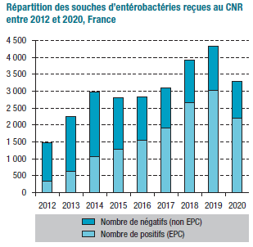
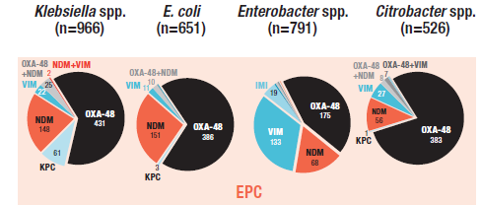
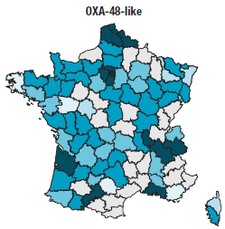
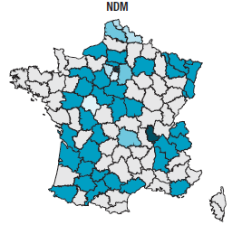
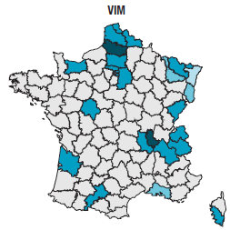
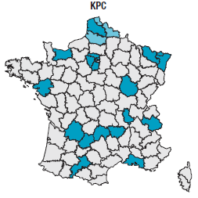
Les carbapénémases: le nord bien placé
CNR RATB - BEH 16/11/21

